Slide 1

ngular
Chapitre 3
Premier composant

Slide 2

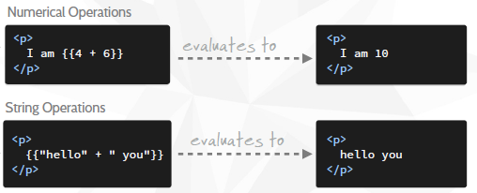
Expressions
Permet d'insérer des valeurs dynamiques dans la vue

Slide 3
App.component.ts
Ce fichier est une composant
Composant root
Contient les traitements et les scopes d’un composant
Exemple
Dans export class AppComponent ajouter
title = 'Tour of Heroes‘
Scope

Slide 4
Composants
Programmation orientée composant
Chaque composant possède
Une classe
Une vue HTML
Une CSS

Slide 5
Ajout d’une expression
Dans app.component.html
<h1>{{title}}</h1>
{{}} siginifie une expression
Il s’agit du binding d’interpolation
Tester
Modifier la css

Slide 6
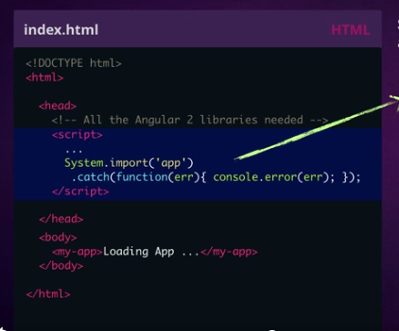

Chargement des scripts
Utilisation de SystemJS
Pas de <script>

Slide 7
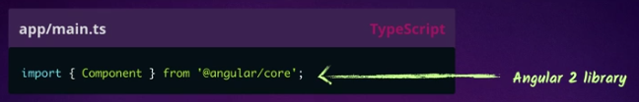
Premier script TS
Import
Component
Fonction qui contient notre premier composant
Les composants sont les principales entités de Angular

Slide 8
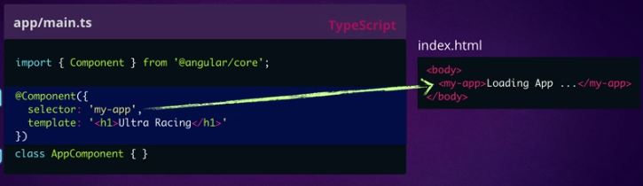
Premier composant
Un décorateur @ est une meta commande TS qui indique une sémantique spéciale
@Componant indique que la classe est un composant

Slide 9

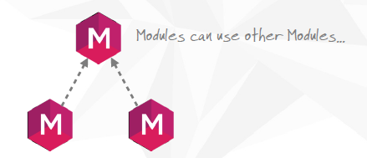
Modules
Morceau de code Angular
Encapsulation TS
Dépendances
Angular doit avoir un module root qui démarre l’application

Slide 10
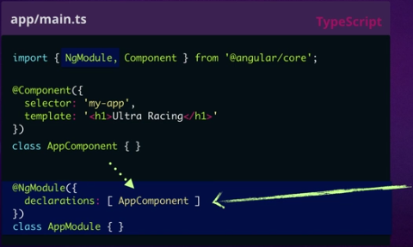
Module root
Liste de tous les composants du module

Slide 11
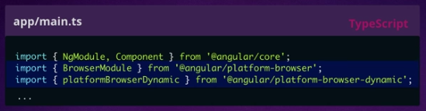
Rendu
BrowserModule
Obligatoire pour les sites Web
platformBrowserDynammic
Rendu du site
Démarre l’application

Slide 12
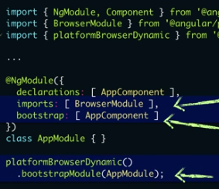
Démarrer le composant
Démarre dans le navigateur
Composant racine
Rendu de l’application via AppModule

Slide 13
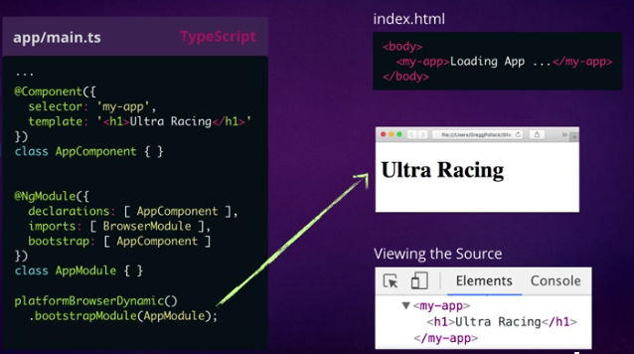
Démarrage

Slide 14

Classe TS
En TS les classes possèdent des propriétés
Pas de var ni de let

Slide 15
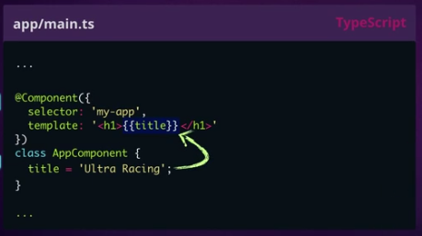
Interpolation
Les vues ne peuvent dialoguer qu’avec des propriétés de composant
Pour afficher une propriété de composant
Interpolation
{{ }}

Slide 16
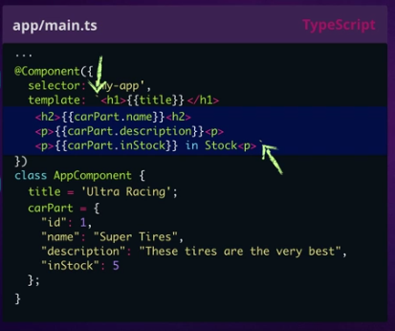
Interpolation d’objets
Back quote
Permet d’avoir un template multiligne (ES6)

